Slide 1
Luyện tập

Slide 2
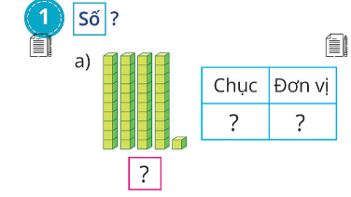
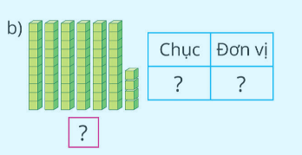
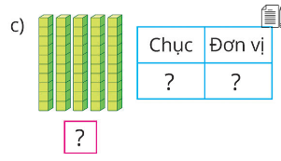
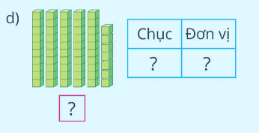
4
1
6
4
41
64
5
0
5
7
57
50

Slide 3
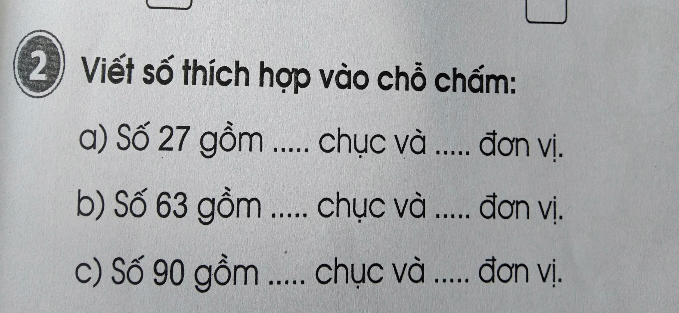
2
7
6
3
9
0

Slide 4
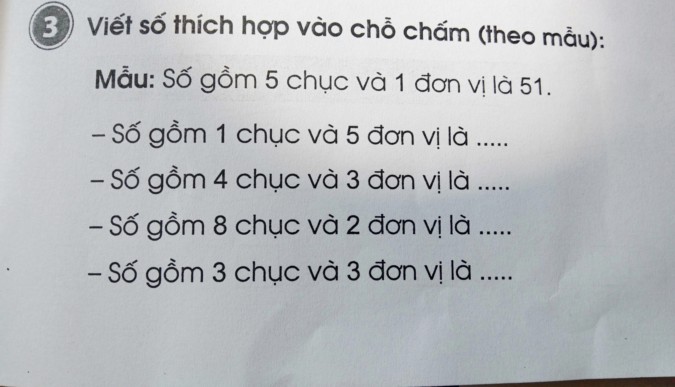
15
43
82
33

Slide 5
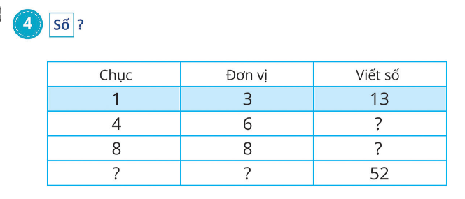
46
88
5
2

Slide 6
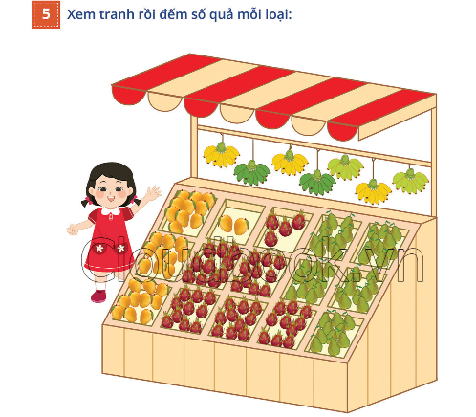
Đếm rồi viết số quả mỗi loại vào ô trống
có 32 quả xoài
có 70 quả chuối
có 54 quả thanh long
có 50 quả bưởi

